Slide 1
আমার পরিচয়
শিক্ষা নিয়ে গড়ব দেশ
শেখ হাসিনার বাংলাদেশ।
প্রাথমিক শিক্ষার দীপ্তি
উন্নত জীবনের ভিত্তি
তারিখঃ১৩/১১/২০১৯
নামঃ মোঃ শাহজাহান সিরাজ
সহকারী শিক্ষক
চাম্বি সরকারি প্রাথমিক বিদ্যলয়
আজিজনগর,লামা,বান্দরবান

Slide 2
পাঠের পরিচয়
শ্রেণিঃ দ্বিতীয়
পাঠ শিরোনামঃ
ছয় ঋতুর দেশ।
বিষয়ঃ বাংলা

Slide 3
শিখনফল
এই পাঠ শেষে শিক্ষার্থীরা-
১। গ্রীষ্মঋতুর বর্ণনা শুনে মনে রাখতে পারবে।
২। গ্রীষ্মঋতু সম্পর্কে বর্ণনা করতে পারবে।
৩ গ্রীষ্মঋতু সংশ্লিষ্ট প্রশ্নের উত্তর লিখতে পারবে।

Slide 4
স্বাগতম

Slide 5
আজকের পাঠ
ছয় ঋতুর দেশ
পৌষ-------------------- পাতা ঝরা।

Slide 6
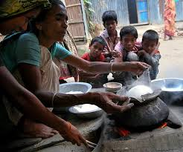
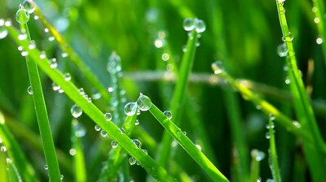
শব্দার্থ ও বাক্য শিখি
ডগা
আগা।
ধুম
সাড়া
শীতকালে ঘরে ঘরে পিঠা খাওয়ার ধুম পড়ে যায়।
সকালে ঘাসের ডগায় শিশির জমে।

Slide 7
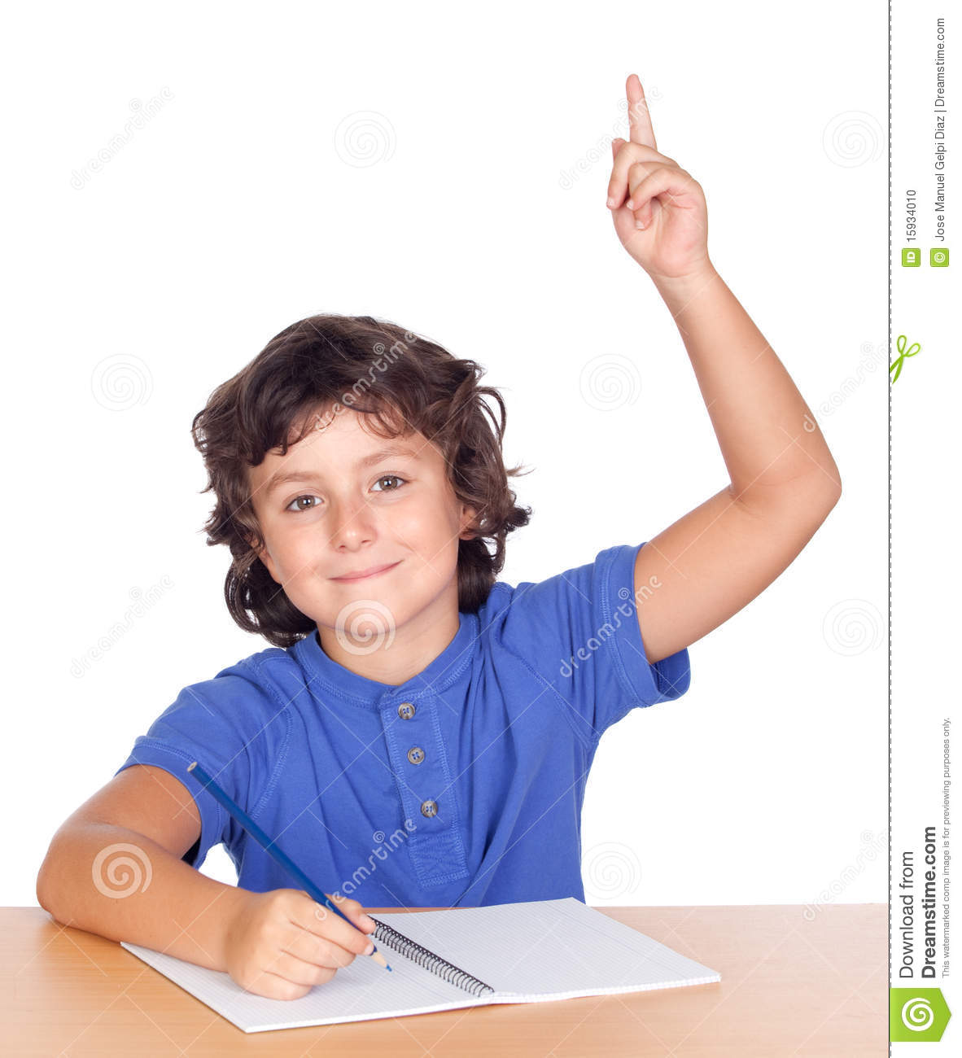
একক কাজ
চিন্তা করে বল-
শীতকালে কী হয়?

Slide 8
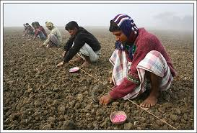
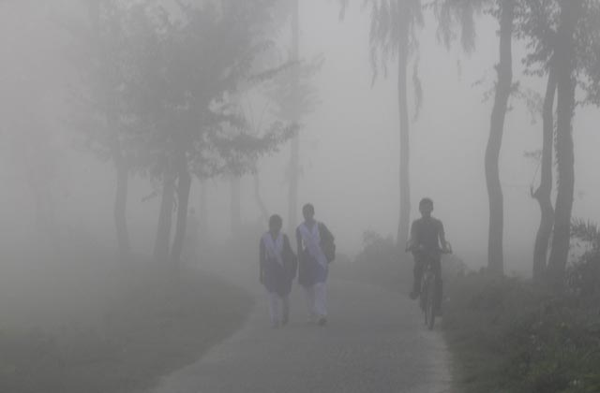
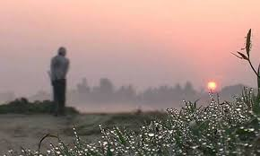
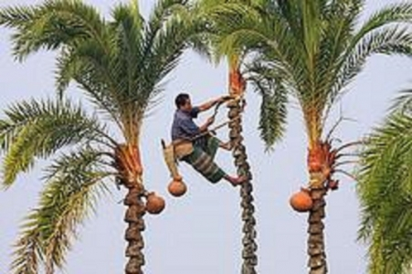
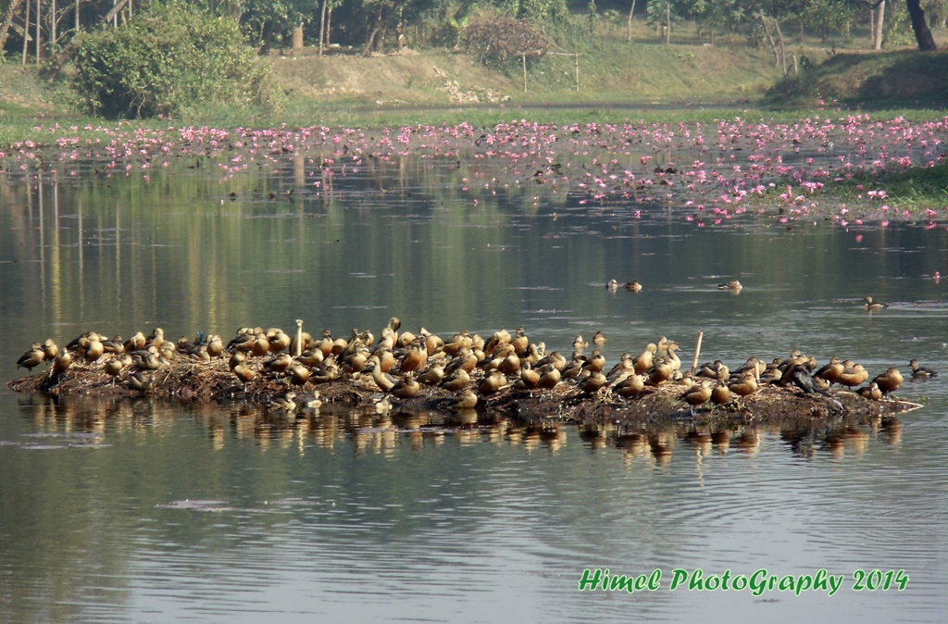
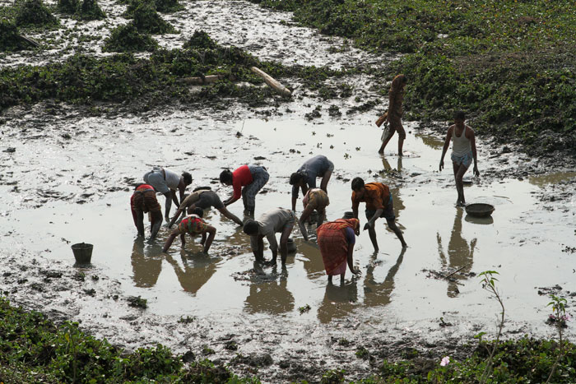
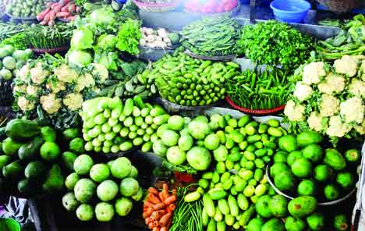
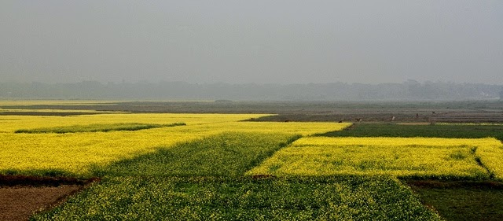
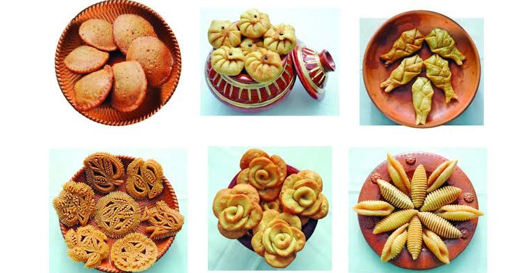
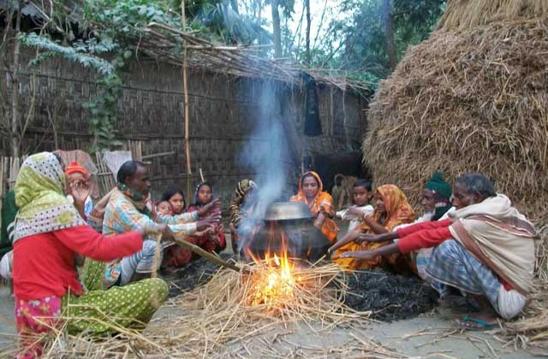
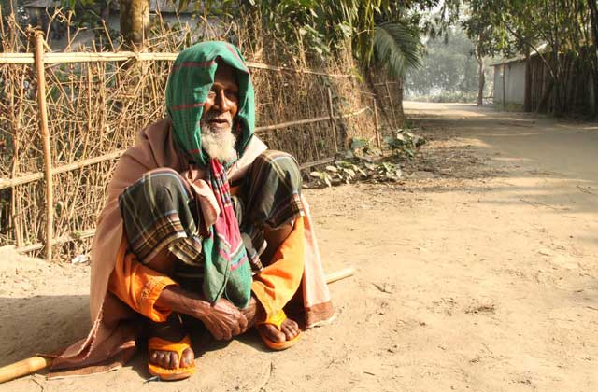
চল কিছু ছবি দেখি

Slide 9
বলত এরকম দৃশ্য কখন দেখা যায়?
শীতকালে
পৌষ আর মাঘ মাস নিয়ে শীতকাল।
Notes:
ভিডিও দেখিয়ে প্রশ্ন করব।

Slide 10
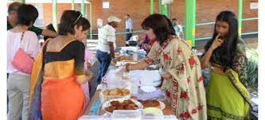
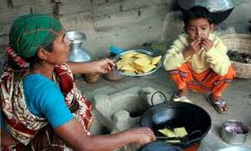
শীতকাল
এ সময় পিঠাপুলি খাওয়ার ধুম পড়ে যায়।

Slide 11
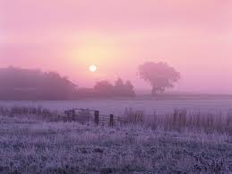
শীতকাল
চারপাশ ঢাকা থাকে কুয়াশায়

Slide 12
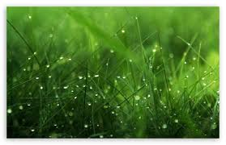
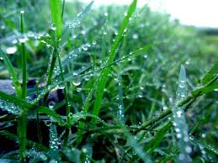
শীতকাল
সকালে গাছপালা আর ঘাসের ডগায় বেশ শিশির জমে।

Slide 13
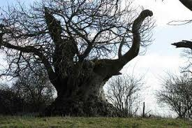
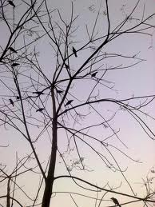
শীতকাল
শীতের শেষ দিকে শুরু হয় গাছ থেকে পাতা ঝরা।

Slide 14
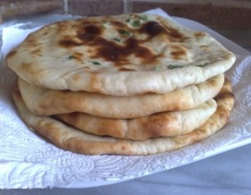
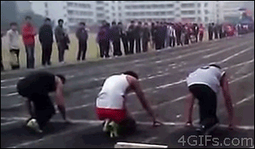
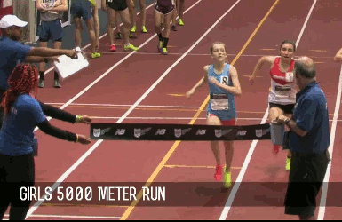
বিপরীত শব্দ শিখি
ঢাকা
খোলা
সকাল
বিকাল
শুরু
শেষ

Slide 15
দলীয় কাজ
সবুজ দল
শীতকাল সম্পর্কে ৩টি বাক্য লিখ।
নীল দল
শীতকাল সম্পর্কে 3টি বাক্য বল
হলুদ দল
শীতকালে তুমি কী কী কর?

Slide 16
বই সংযোগ
বইয়ের ৫৭পৃষ্ঠা খোল ও পাঠ্যাংশটুকু পড়।

Slide 17
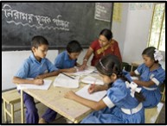
নিরাময়

Slide 18
মূল্যায়ন
চল মিলিয়ে নিই
উপযুক্ত শব্দটি খালি জায়গায় বসিয়ে বাক্য তৈরি কর।।
কুয়াশায়
পাতা
ঘাসের
পিঠাপুলি
গাছপালা
শীত
১। এ সময় -------- খাওয়ার ধুম পড়ে যায়।
২। পৌষ আর মাঘ নিয়ে ------ঋতু
৩। চারপাশ ঢাকা থাকে -----------।
৪। সকালে ----------আর ---------ডগায় বেশ শিশির জমে।
৫। শীতের শেষ দিকে শুরু হয় গাছ থেকে ------ --ঝরা।

Slide 19
বাড়ির কাজ
শীতকাল তোমার কেমন লাগে ? এ সম্পর্কে ৫টি বাক্য লিখে আনবে।

Slide 20
ধন্যবাদ

